Slide 1
MOTIWARE

Slide 2
Мотивэа - высокотехнологичная компания с 16-летним опытом разработки ПО
Мотив — система оперативного управления компанией. Система решает широкий класс задач от классического делопроизводства до видеоконференций и постоянно усовершенствуется.
Motiware Melody One — платформа для быстрой разработки бизнес-приложений без привлечения разработчиков.

Slide 3
100 000 сотрудников из 1500 компаний используют наши продукты
«Мотив» используется в 1 500 организациях из различных отраслей на всей территории России, стран СНГ и Европы. Инсталляции насчитывают от 2 до свыше 5 000 пользователей.

Slide 4
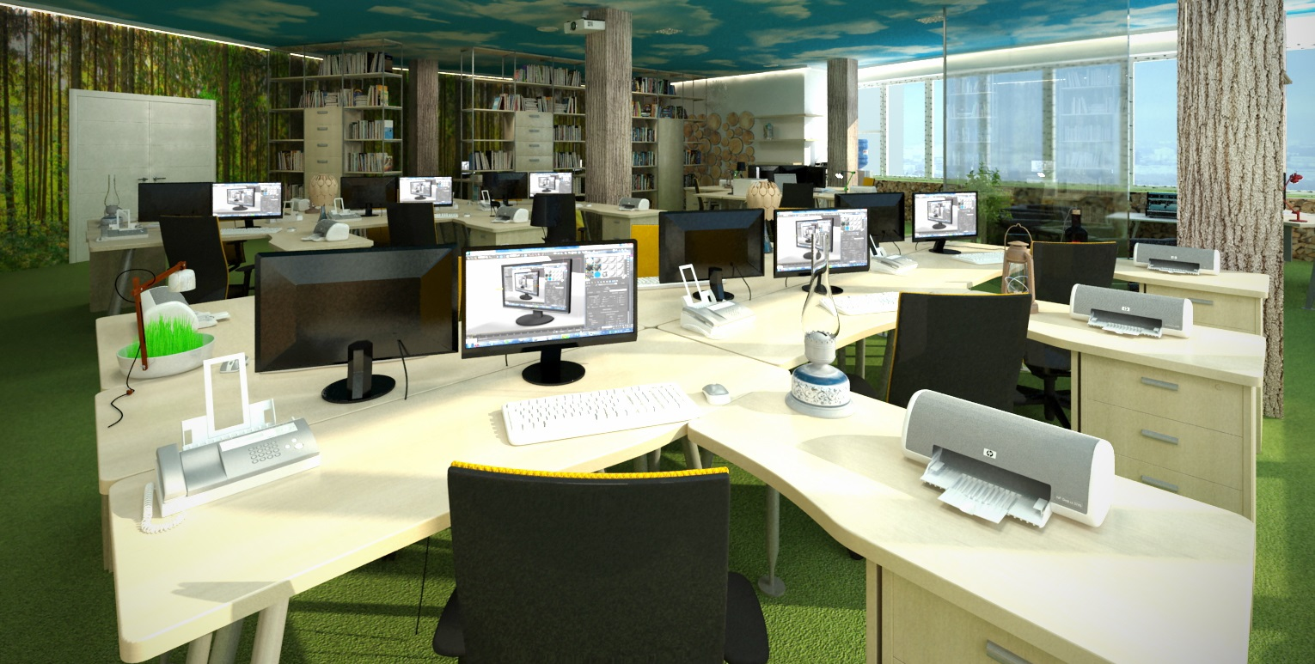
Работаем с удовольствием
У нас есть все необходимое для обучения и профессионального роста сотрудников:
сплоченная команда друзей-единомышленников;
современное техническое оснащение;
комфортное и красивое рабочее пространство.

Slide 5
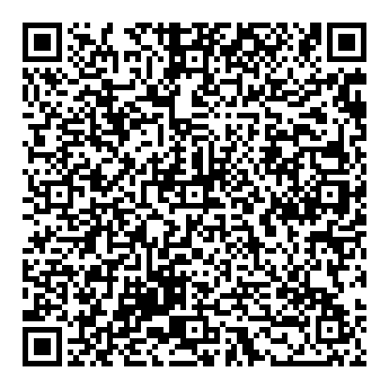
Контакты
Наш офис находится в г. Белгороде возле БГТУ им. В.Г. Шухова: пер. Харьковский, 36Д. График работы: 5/7 с 9 до 18 Телефон: 8 (800) 555-4-3-2-1 E-mail для резюме: rabota@motiw.ru Присоединяйтесь к нам!

